Slide 1
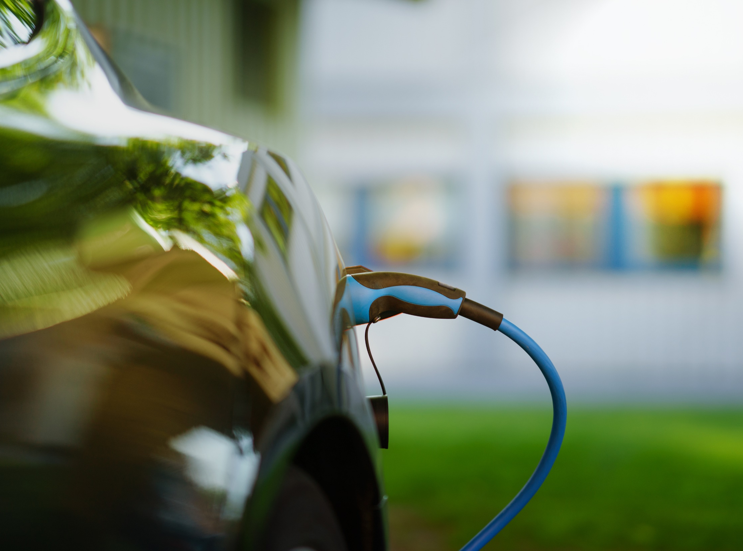
אנרגיה נקיה לתחבורה-
ההיית או חלמתי חלום?
כנס חולץ פקקים - ממשבר להזדמנות
מנכ"ל משרד האנרגיה - אודי אדירי

Slide 2
יעדי משק האנרגיה לשנת 2050
יעד על -
הפחתה של 80% מסך פליטות גזי החממה
במשק האנרגיה
(מתבסס על עמידה ביעדים במגזרי התחבורה, התעשייה והמבנים)
יעד משנה -
הפחתת הביקוש
יעד משנה -
הפסקת יצור החשמל מפחם
יעד משנה -
הפחתת פליטות במשק החשמל
שיפור שנתי ממוצע של 1.3% בעצימות האנרגיה (טרה וואט שעה/ מלש"ח)
הפסקת הייצור בפחם עד לשנת 2025
הפחתה של 75%-85% מפליטות CO₂ מייצור החשמל

Slide 3
פליטות ממשק האנרגיה לפי מגזרים

Slide 4
מאפיינים ייחודיים של ישראל
דלקים יקרים
חדשנות וטכנולוגיה
מדינה קטנה וצפופה
ייצור חשמל
כחול-לבן
חשמל נקי וזול
נפט מיובא ומזוקק בישראל

Slide 5
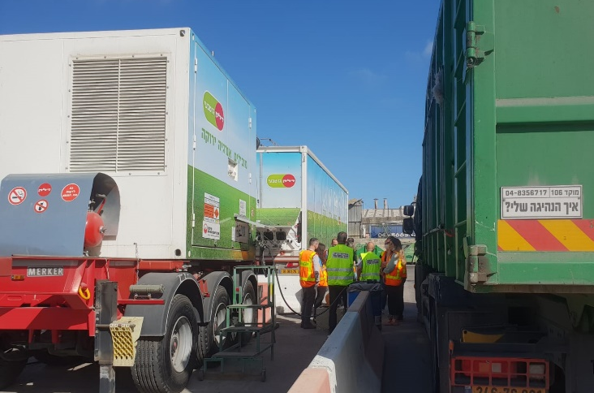
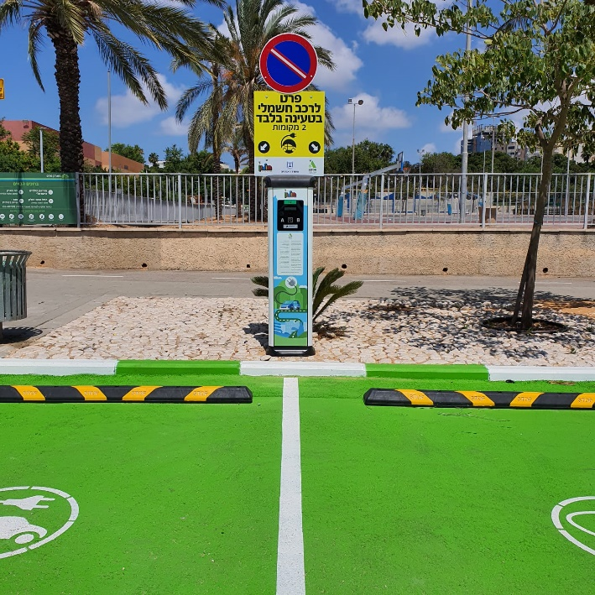
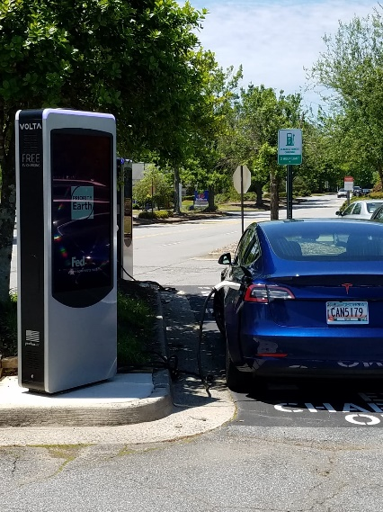
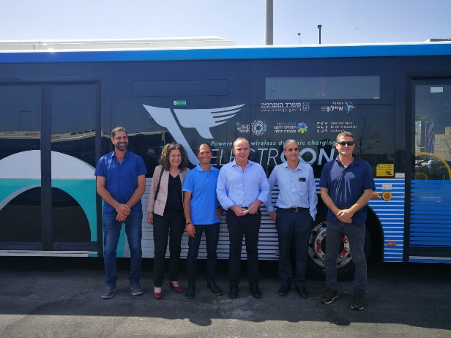
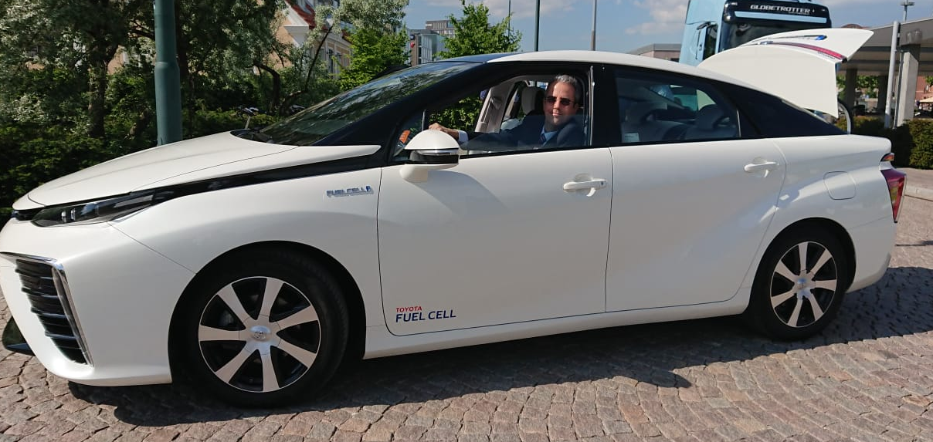
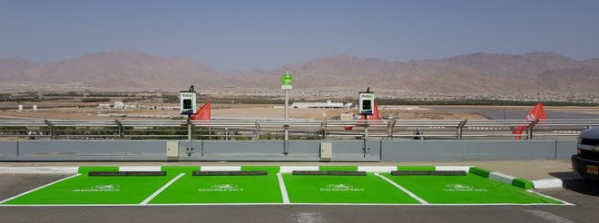
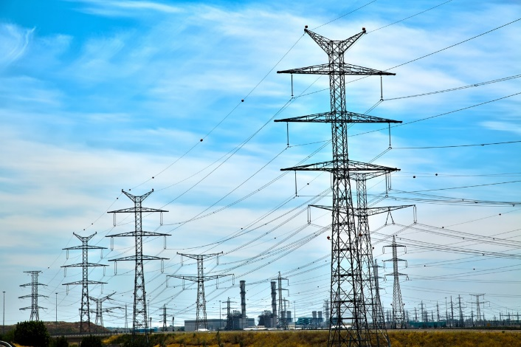
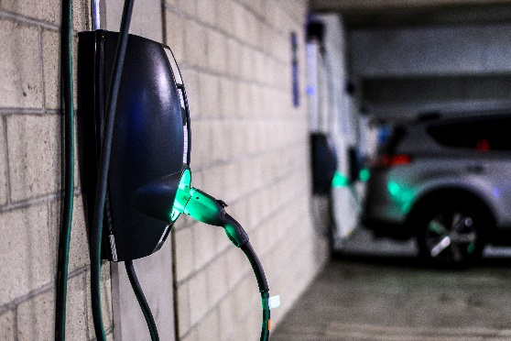
מה כבר עשינו?

Slide 6
צעדי מדיניות מרכזיים
תמריצים למעבר לרכב חשמלי
התאמה לרגולציה האירופית להפחתת כניסת רכבים מזהמים
הקמת עמדות טעינה בפריסה רחבה ומגוונת
הערכות תשתיות רשת
יעד של 100% מכירות רכבי אפס פליטות פרטיים בשנת 2030
מעבר תחבורה כבדה למימן וגז טבעי
רגולציה תומכת – בפרט בבתים משותפים
הקלות במיסוי (רכישה, מכס, אגרת רישוי)
חניות ייעודיות לרכבים חשמליים
העברת מערך האוטובוסים העירוניים לחשמל
מעבר רכבי הממשלה להנעות חלופיות
הסברה

Slide 7
תודה רבה!

